Slide 1
Event-based Middleware
张静斌

Slide 2
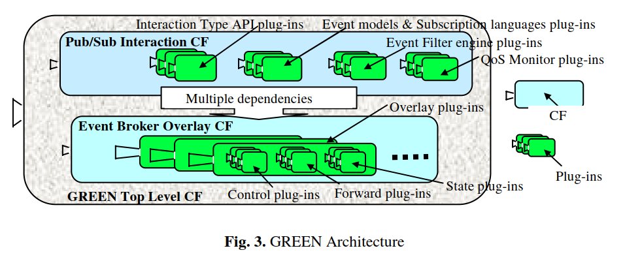
GREEN

Slide 3
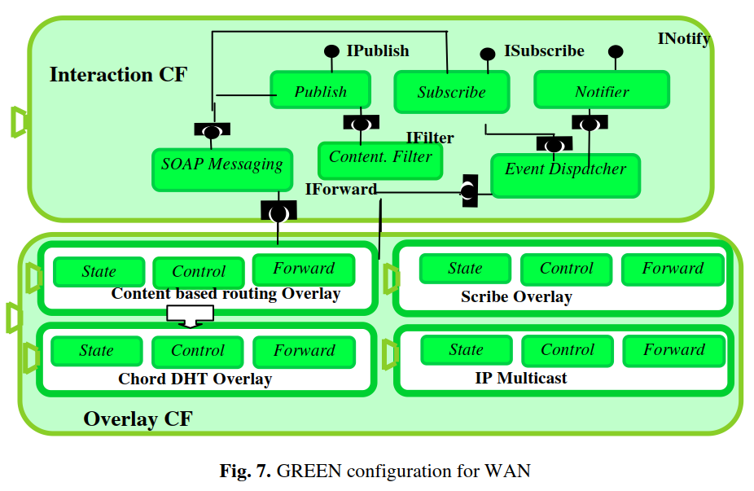
GREEN

Slide 4
GREEN
优点：
支持异构网络类型的操作
提供在编码能力
轻量级组件，且支持动态部署操作
缺点：
覆盖网络的使用不利于物联网环境
不支持自动部署，互操作能力受限

Slide 5
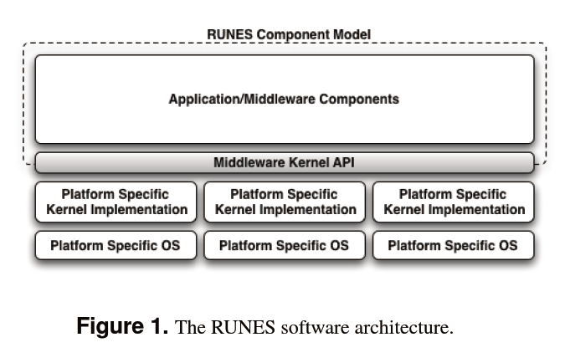
RUNES

Slide 6
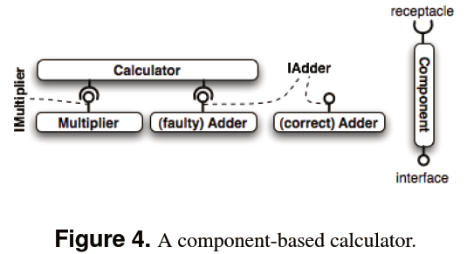
RUNES

Slide 7
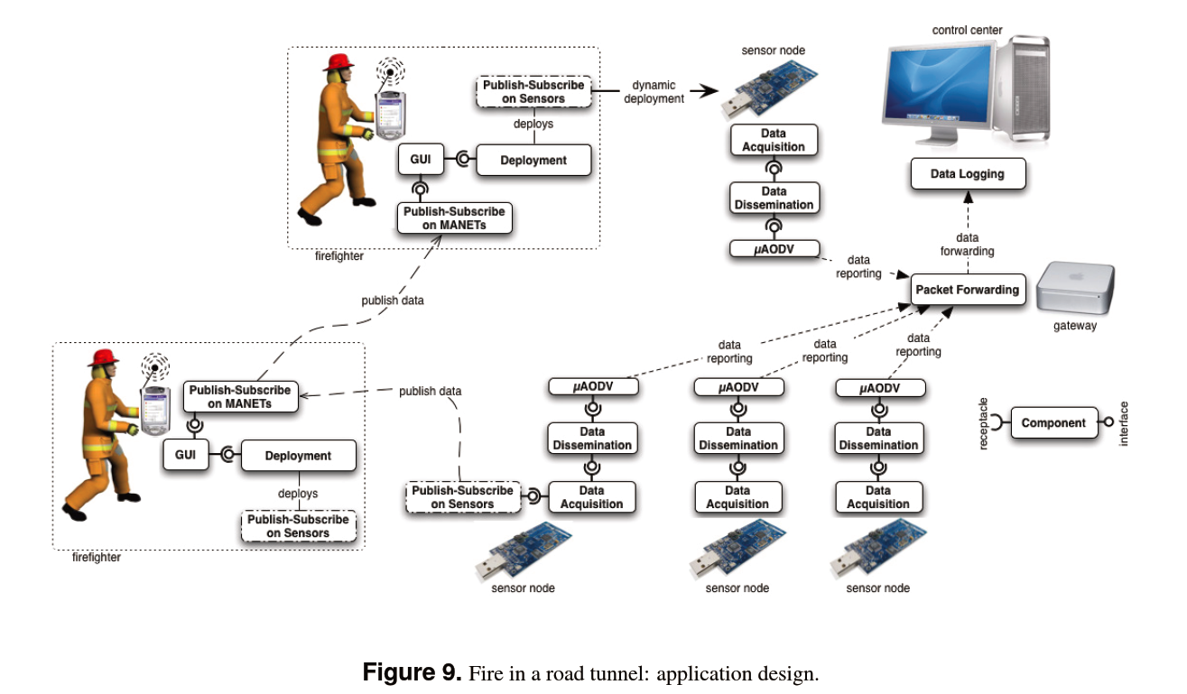
RUNES

Slide 8
RUNES
优点：
减少了中间件组件之间的耦合，并支持运行时添加新的组件
可以动态地适应变化的场景。
缺点：
没有考虑resource-riched设备，设备端不提供对数据的处理功能
部署之后，具体的组件安装等操作，仍然需要人为参与
组件的部署通过的是近程通讯技术，并不支持远程的组件更新

